Slide 1
پروتکل های وب و ایمیل

Slide 2
تعریف پروتکل
پروتکل مجموعه ی قوانینی نرم افزاری است که رعایت آن ها باعث بهره برداری از امکانات سخت افزاری و برقراری سرویس در شبکه می شود .
پروتکل يکی از عناصر مهم در ايجاد زير ساخت منطقی در يک شبکه کامپيوتری محسوب می گردد.
کامپيوترهای موجود در شبکه بر اساس پروتکل تعريف شده قادر به ايجاد ارتباط با يکديگر خواهند بود.
پروتکل مشتمل بر مجموعه ای از قوانين و يا شامل مجموعه ای از روتين های استاندارد بوده که عناصر موجود در شبکه از آنان برای ارسال اطلاعات استفاده می کنند.
استاندارد هاي شبکه باعث بکار افتادن اجزاي شبکه در کنار هم میشوند.

Slide 3
پروتکل ها در انواع مختلفی وجود دارند. در پایین ترین سطح، پروتکل ها دقیقاً تعریف میکنند که چه نوع سیگنال های الکتریکی مولد 1 و چه نوع آنها مولد 0 میباشند.
در بالاترین سطح، پروتکل این امکان را به کاربر کامپیوتر میدهد تا پیغامی را از طریق پست الکترونیکی به دوست خود در آن سوی دنیا ارسال کند.

Slide 4
شناخت استاندارد ها
یک استاندارد، توافقی بر اساس یک پروتکل است.
در روزهای آغازین شبکه های کامپیوتری، هر سازنده کامپیوتر پروتکل های شبکه بندی مختص خود را ایجاد میکرد. در نتیجه، امکان ترکیب قطعات از سازندگان مختلف در یک شبکه وجود نداشت. بنابراین استاندارد ها بوجود آمدند.
تا زمانی که قطعه ای از استاندارد های خاص پیروی کند، میتواند درون شبکه قرار گرفته و کار کند.

Slide 5
.1 (ANSI)انستیتوی استاندارد ملی آمریکا; سازمان رسمی استاندارد های در ایالات متحده
(IEEE).2انستیتوی مهندسی الکتریک و الکترونیک; سازمان بین المللی که چندمین استاندارد کلیدی شبکه را منتشر کرده است.استاندارد رسمی برای سیستم شبکه بندی اترنت که بطور رسمی IEEE 802.3نام گرفته ازاین جمله میباشد
3. (ISO)سازمان بین المللی استاندارد سازی ;تشکیلاتی متشکل از 100سازمان استاندارد سازی از سطح جهان
4.(IETF)نیروی کار مهندسی اینترنت ;سازمانی که مسئول پروتکل های کاربردی اینترنت میباشد
5.(W3C)کنسرسیوم وب ;سازمان بین المللی که کنترل کننده ایجاد و توسعه اینترنت استاندارد های وب
ANSI www.ansi.org
IEEE www.ieee.org
ISO www.iso.org
IETF www.ietf.org
W3C www.w3c.org

Slide 6
اینترنت یک سیستم جهانی از شبکه های کامپیوتری به هم متصل است که از مجموعه ای از پروتکل ها یی مانند(TCP/IP) برای انجام این کار استفاده می کند. در حقیقت اینترنت شبکه ای از شبکه هاست اما وب یا World Wide Web سیستمی متشکل از اسنادی است که با استفاده از hypertext تولید و به یکدیگر متصل شده اند و از طریق شبکه اینترنت و مرورگر وب قابل دسترسی هستند.
در حقیقت اینترنت و پروتکل های آن اساس و زیر ساخت وب را تشکیل می دهند.

Slide 7
پروتکل های وب
SNMP : Simple Network Management Protocol
IP : Internet Protocol
UDP : User Datagram Protocol
TCP : Transmission Control Protocol
HTTP:Hyper text Transfer Protocol
FTP:File Transfer Protocol
Telnet:
Gopher:
News:
NNTP:Network News Transfer Protocol
SSL:Secure Socket Layer
SNMP::نمیدونم یادت باشه

Slide 8
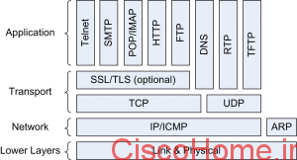
پروتکل های بکاربرده شده در هر لایه

Slide 9
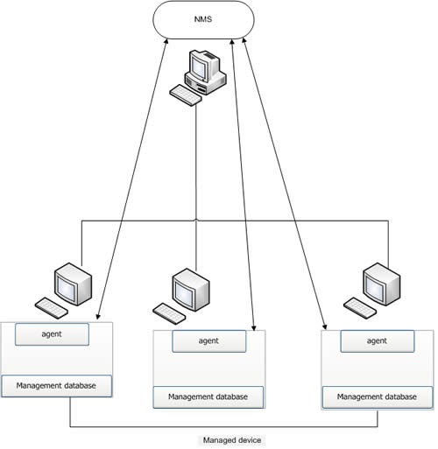
SNMP:
پروتکل لایه کاربرداست که امکان نقل و انتقال اطلاعات مدیریتی را بین عناصر شبکه ایجاد می کند و در واقع قسمتی از پروتکل تی سی پی آی پی این پروتکل توانایی مدیریت و پیدا کردن مشکلات و حل آنها را در شبکه برای مدیران مهیا می کندسه نسخه از این پروتکل موجود است که عبارتند از :
SNMP V1
SNMP V2
SNMP V3

Slide 10
TCP
1.وظیفه:اطمینان از صحت ارسال اطلاعات
COENECTION OREGNTED.2
علت این امر ایجاد یک ارتباط مجازی بین کامپیوترهای فرستنده و گیرنده بعد از ارسال اطلاعات است.این پروتکل توانایی بازبینی بسته‌هاو کنترل خطا را دارد
3. قابل اطمینان
دلیل:ارسال اطلاعات و کسب آگاهی لازم از گیرنده اطلاعات به منظور اطمینان از صحت ارسال توسط فرستنده است.واگر فرستاده نشود باردیگر ارسال میشود.

Slide 11
UDP
1.برای کاهش سرریز
Conection less.2
TCP3. سرعت بیشتر نسبت به
4. اطمینان کم وکاربردش جایی است که نیاز به اطمینان کمتر داریم
)Streaming Media) برنامه‌هایی که از پخش زنده یا رسانه جویباری;DNSبرنامه هایی شامل
(TFTP یا Trivial File Transfer Protocol) پروتکل ساده انتقال فایل

Slide 12
Gopher
پروتکلی هست برای در اختیار قرار گذاشتن اطلاعات با استفاده از سیستمی از منوها، صفحات یا اتصالاتی به تلنت است.
اين پروتکل از نوع قديمی پروتکل اچ تی تی پی است. و در اين نوع پروتکل کامپيوتر ميزبان می تواند به کامپيوتر سرور ارتباط بر قرار کرده و تبادل اطلاعات کند.يكي از قديمي ترين خدمات اينترنت به شمار مي رود.اين سيستم قبل از آمدن وب به عنوان يكي از سرويس دهنده هاي منابع اطلاعاتي به شمار مي رفت.در گوفر مي توانستيد اطلاعات مورد نظر خود را جست و جو و آنها را بازيابي كنيد. اما امروزه از آن استفاده زياد نمي شود و مهم نيز به نظر نمي رسد.با اين حال برخي از سيستمهاي گوفر دنيا هنوز سيستم خود را نگه داشته اند و برخي آن را توسعه داده اند.

Slide 13
FTP
این امکان را میدهد که اطلاعاتتان را به شبکه ارسال یا حذف کنید
پروتکل انتقال فایل
TCP,IP یکی از قراداد های بین
دارای دو نوع است :
ftp://ftp.microsoft.com1.رایگان که در وب است مانند:
2. فقط مدیر سایت اجازه استفاده از آن را دارد.
GHOST COMMANDER FILE MANAGER

Slide 14
News
برای ارسال پیام هایی که به سایت های خبری ارسال میشود
UseNet یکی از سیتم های رایج
که برای نشاندهندن آگهی وخبر در ایمیل ها و چت روم ها استفاده میشود
:مجموعه گروههای خبری در دنیاست در واقع یک قانون ویک سیستم Usenet
ذخیره سازی سازماندهی پیامها واطلاعات بر روی رایانه سرویس دهنده خبری ست.
درواقع یوزنت همان پست الکترونیکی با این تفاوت که پیامی به کاربران ارسال نمیشود
یوزنت همان گروههای خبری در اینترنت .
12000گروه های خبرهای سیاسی فرهنگی و... در دنیا وجود دارد.

Slide 15
Telnet
log in با استفاده از این پروتکل شما قادر به
به سیستم دیگری هستید و می توانید فایلی را در کامپیوتری دیگر به اجرا برسانید. یک پروتکل سرویس دهنده و سرویس گیرنده‌است و براساس انتقال ارتباطی عمل می‌کند.با استفاده از این سرویس شما می توانید اطلاعات مورد نظر خود را در سایتهای دولتی و … مشاهده نمایید.
ازاین نوع پروتکل استفاده میشودTcpdump و Wiresharkبرنامه های کمکی مانند

Slide 16
NNTP
این پروتکل ها برای مدیریت پیغام های ارسالی در گروه های خبری خصوصی وعمومی مورد استفاده واقع می شوند. سرویس دهنده ان ان تی پی می بایست سرویس های لازم را جهت ذخیره پیام های ارسالی ودریافتی ومدیریت آنها ، در سرور خود نصب NewsReade کنند. کاربران نیز برای استفاده از این سرویس از برنامه های مخصوصی که اصطلاحا
گفته می شود برای ارسال ومشاهده پیام ها ، استفاده نماایند.

Slide 17

SSL
یکی از پروتکل های انتقال داده ها در وب می باشد. این پروتکل SSL می باشد Secure Socket Layer مخفف کلمه
و به هدف انتقال داده ها به صورت امن بین دو نقطه در اینترنت طراحی و مطرح شد. Netscape اولین بار توسط شرکت
نیز آن را حمایت می کند. IE در حال حاضر سایر مرورگرهای وب نظیر
مخصوص داده خواهد شد SSL با ثبت نام در شرکت هایی معتبر و پرداخت وجهی بصورت ماهیانه به شما حق استفاده از
) میان مرورگر شخصی و وب سایت استفاده می شود. Private Key) در این روش از کلیدهای خصوصی یا اصطلاحا

Slide 18
IPsec
یکی از پروتکل های امنیتی شبکه می باشد. با فعال کردن این پروتکل توسط مدیر شبکه پکیج های اطلاعاتی آماده برای ارسال در مبدأ مسیر ، بسته بندی شده و در مقصد رمزگشایی می شود. IPSec رمزگذاری شده وتا زمان رسیدن آن به مقصد به صورت بستهPKCتوسط کلید عمومی یا
استفاده از این سیستم امنیتی باعث کاهش سرعت در امر نقل و انتقال داده ها می شود که این زمان صرف رمزگذاری و رمزگشایی می شود. با در ویندوز تعریف کنند (policy)توجه به پیشرفت نسخه های سروری ماکروسافت ویندوزمدیران شبکه می توانند سیاست هایی
که جز در موارد نادر از این سیستم امنیتی استفاده نشود
msc مبدا و مقصد که نیتاز به آشنایی با ویندوز شبکه وIP مثلا فیلتر کردن

Slide 19

http
1.پروتکل لایه کاربرد
2.برای سیستم های توزیع شده
3.آخرین بروز رسانی مربوط به سال 1999
W3C و IETF 4. گسترش این پروتکل برعهده ی
نوشتHtml5.تیم برنزلی اولین بار پروتکل ابر متن را به زبان
در سال ۱۹۹۶ به صورت رسمی معرفی شد «HTTP/1.0» 6.دیود راگت در سال 1995خواست گسترش دهدنسخه 1.0تحت عنوان
بود.GET7. در نسخه اولیه روش درخواست بصورت
8. روش های درخواست متفاوت دارد
GET,HEAD, POST,
درخواست نمایش منبع و هیچ تاثیری روی منبع ندارد.:GET

Slide 20
http
این پروتکل از معروفترین پروتکل ها بوده و ما را قادر می سازد تا فرمت های مختلف متنی صوتی ، تصویری را به راحتی مبادله کنیم برای این امر باید روی وب سرورها ، سرویس های لازم را نصب کنند و کلاینت ها نیز از مرورگر وب استفاده نمایند.
وظیفه وب سرور و مرورگر وب را هنگام دریافت هر فرمانی مشخص می کند HTTP
و بدون در نظر گرفتن دستورات قبل و بعد اجرا می شود.پس دستورات متنوعی را نمیتوان در آن انجام داد.static یک پروتکل
استفاده باید شودJava,active x,java scriptصفحات وب از تکنیک هایی نظیر dynamic برای

Slide 21

پروتکل ایمیل
این روزها ما حجم انبوهی از ایمیل های مختلف را ارسال می کنیم؛ در محل کار، خانه، با موبایل هایمان… اما آیا با اصطلاحات رایج ایمیل آشنایی دارید؟

Slide 22

ایمیل چیست ؟!
ایمیل سال‌هاست که به یکی از پرکاربردترین ابزار ارتباطی تبدیل شده چون ارسال آن راحت است.
EMAIL
اولین ایمیل فرستاده شده دراینترنت به سال 1971 برگردد توسط «روی تاملینسون» Roy Tomli son
Electronic
Mail
برنامه انتقال فایل به نام CPYNET برای انتقال فایل ها از طریق ARPANET
SNDMSG

Slide 23
وب میل و کلاینت های ایمیلی
وب میل(WebMail) چیست؟
WebMail ها حساب های کاربری ایمیل تحت وب هستند.
وب میل به صورت رایگان بر روی وب سایت ها ایجاد می شود.
شرط لازم و کافی خدمات وب میل اتصال به اینترنت می باشد .
امکانات ارسال، دریافت و مشاهده آن ها در تاریخچه ایمیل ها از امکانات پیشفرض هر وب میلی می باشد .
اما رابط کاربری و امکانات پیشرفته ارسال و دریافت، زیبایی و سهولت کاربری و... هر سیستمی به میزبان آن خدمات Webmail بستگی دارد.
تنها از طریق یک مرورگر و با دراختیار داشتن اتصال به اینترنت قابل دسترسی است و به اپلیکیشن خاصی برای دانلود نیاز ندارد.
کل فرایند ارسال و دریافت ایمیل از طریق کامپیوترهای ریموت (سرورها و دستگاه هایی که از طریق اینترنت به آنها متصل می شوید) انجام می گیرد.

Slide 24
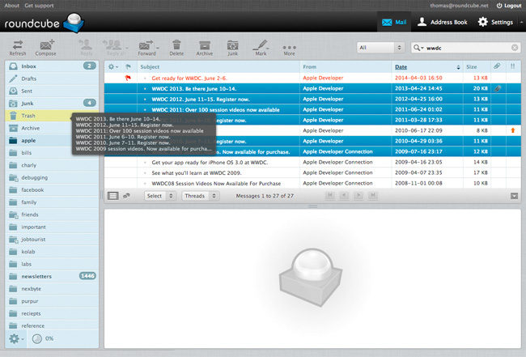
به طور مثال هنگامی که از سرویس دهنده های پیشرو این خدمات مانند گوگل بهره می برید، رابط کاربری ایمیل شما، نرم افزار تحت وب اختصاصی گوگل رابط کاربری شما خواهد بود و امکانات گوگل در اختیار شما قرار خواهد گرفت
هنگامی که وب میل شما تحت دامنه و یا وب سایت اصلی خودتان ایجاد گشته است رابط کاربری شما نرم افزارهای تحت وبی می باشد که توسط میزبان خدمات هاستینگ شما آماده سازی و راه اندازی شده است که برای مثال برای سایت هایی که در هاست لینوکس با کنترل پنل سی پنل میزبانی می شوند کنترل پنل های Hord، RoundCube , و... رابط کاربری شما خواهند بود.
تفاوت:ایمیل های گوگل، یاهو، مایکروسافت و... توسط این کمپانی ها ارائه و میزبانی می گردند که البته به مراتب به دلیل پشتیبانی و فناوری قوی این سازمان ها، وب میل این کمپانی ها از امکانات و ویژگی های بسیار بالایی بهره می برد

Slide 25
عموماً برای هر کاربری خاصی از هر شرکت با دامنه فرضی domain.com رایانامه های با کاربری متفاوت بدین صورت ساخته می شوند:
- ایمیل ارتباط با شخص مدیر سایت یا روابط عمومی سایت: info@domain.com
- ایمیل واحد پشتیبانی شرکت: support@domain.com
- ایمیل واحد فروش شرکت: sales@domain.com
- ایمیل واحد امور مالی شرکت: billing@domain.com
ایمیل های اشخاص و کارمندان به صورت (domain.com@نام خانوادگی.حرف اول نام) ساخته می شود.
البته ایمیل های نام برده صرفاً یک توافق عمومی و رواج اجتماعی می باشد.

Slide 26
خدمات هاستینگ
میزبانی وب مفهومی است که وقتی می خواهید وب سایتتان بر روی اینترنت برای همه قابل دیدن باشد به آن نیاز دارید که وب سایت شما باید روی یک سرور میزبان قرار گیرد.
راه حل کامپیوتر خودتان را به صورت یک سرور راه اندازی کنید !!!
اما اگر قصدتان جلب ترافیک یا "بازدید کننده" زیاد برای سایت تان است ، این کار زیاد عاقلانه به نظر نمی رسد.
چون:
این که وب سایت شما در اینترنت در دسترس باشد لازم است کامپیوتر تان همیشه روشن و به اینترنت متصل باشد ، به محض خاموش شدن کامپیوتر دیگر کسی امکان مشاهده سایت شما را ندارد.
اگر با نرم افزار های راه اندازی سرور آشنا نباشید ، این کار می تواند پیچیده باشد. در نتیجه اصلاح اشکالات و خرابی های احتمالی سرور تان - اصطلاحا وقت و انرژی زیادی می خواهد.
سرعت اتصال منزل یا دفتر کارتان به اینترنت به احتمال زیاد برای میزبانی سایت تان کافی نیست ، مخصوصا اگر تعداد بینندگان سایت شما زیاد باشد. در بهترین حالت شما از طریق یک مودم کابلی ، یا شاید یک ارتباط که در مورد دفاتر کار کوچک بسیار نادر است به اینترنت متصل شده اید. که هر دو ناکافی اند‍.

Slide 27
به همین دلایل تمام شرکت ها ، ارگان ها و حتی افراد شخصی که نیاز به وب سایت دارند برای میزبانی سایت شان به سراغ شرکت های ارائه دهنده خدمات میزبانی میروند.
شرکتهای خدماتی میزبان در معروف ترین ومجهزترین Datacenterهای دنیا قرار دارد جایی که به صورت ۲۴ ساعته برق به سرور ها متصل است و اینترنت قطعی ندارد و برای مواقع اضطراری تمهیداتی اندیشیده شده است.
تفاوت سرویس مشترک و اختصاصی :
هزینه
امنیت
پایداری
حجم اطلاعات
سرعت

Slide 28

وقتی که یک اکانت میزبانی وب از هاست مورد نظر خود خریداری می کنید ، به بخشی از یکی از سرور های هاست دسترسی پیدا خواهید کرد. شما یک نام کاربری و یک رمز دریافت کرده که با کمک آن می توانید به اکانت میزبانی خود متصل شوید. وقتی اتصال برقرار شد شما فایل هایتان را به سرور هاست آپ لود می کنید و ... وب سایت شما به همین سادگی برای میلیون ها بازدید کننده قابل دسترسی است!

Slide 29
لیست برترین هاست های ایران
در لینک www.webhosting.info/webhosts/tophosts/Country/IR رتبه بندی سایت های ایران فقط بر اساس تعداد دامنه های میزبانی شده است و تمام ، اصلا بر اساس کیفیت سرور و پشتیبانی و … نیست..
بهترین هاست های ایران:
1) ایران هاست
2 ) پارس دیتا
3) رادکام
4) برتینا
5) آریانیک
6) ایران سرور
7) هاست ایران
8) پویاسازان
9) فراکارانت
10) نت افراز

Slide 30

تفاوت هاست ایرانی و خارجی
درصورتیکه سایت خودرا با یکی از زبان های برنامه نویسی مثل :Perl-PHP-Python-JAVA-Rubby طراحی نمودید یا می خواهید طراحی بنمایید از هاست های لینوکس استفاده نمایید.
سرویس های خارج از ایران مزایای زیر را نسبت به سرویس های داخل ایران دارا می باشند :
پهنای باند و ترافیک بسیار ارزانتر و بیشتر بروی هاست های ارائه شده در این سرورها
سرعت بالای مشاهده سایت ها برای تمامی کاربران در جهان
مناسب برای رتبه بندی های جهانی و تبلیغات Google ,Alexa
کنترل پانل قدرتمند cPanel 11.x برای هاست لینوکس
آنتی ویروس قدرتمند
قابلیت انتخاب نسخه PHP نسخه های 5.2 - 5.3 - 5.4- 5.5- 5.6
مزیت هاست ایرانی نسبت به هاست خارجی:
عدم امکان تحریم: به دلیل میزبانی سایت ها در داخل کشور امکان قطع دسترسی به دلیل تحریم توسط شرکت های ارائه دهنده خدمات خارجی موثر نیست
دسترسی به سایت ها با سرعت بالا هنگام مشاهده از بستر اینترنت ایران: وجود فاصله فیزیکی کمتر بین سرور ایران و کاربرانی که از داخل ایران سایت ها را لود می کنند
به دلیل اختلالات اینترنت ایران :عدم دسترسی یا کندی دسترسی به سایت هایی که روی سرور های خارجی میزبانی می شوند توسط کاربران داخل کشور

Slide 31
کلاینت های ایمیلی ؟
تعریف : نوعی برنامه کامپیوتری است که برای دسترسی و مدیریت ایمیل کاربر مورد استفاده قرار می گیرد.
از پروتکل هاي ايميل پشتيباني میکند.
استفاده از کلاینت ایمیل بدین معنا است که به‌جای استفاده از رابط کاربری خود سرویس یا همان وب‌میل، از کلاینت ایمیل برای ارتباط با سرور مورد استفاده قرار می‌گیرد.
کلاینتهای ایمیلی برنامه هایی هستند که روی سیستم های لوکال نصب می شوند (یعنی کامپیوتر کاربر یا سیستم های اداری) و برای تعامل با سرورهای ایمیلی ریموت، مورد استفاده قرار می گیرند تا کار دانلود و ارسال ایمیل به دریافت کننده مورد نظر شما را انجام دهند.
با این حال بسیاری از ارائه کنندگان وب میل این امکان را به کاربران می دهند که همراه با سرویس آنها از کلاینت های ایمیلی نیز استفاده کنند و اینجاست که احتمالا درک مسأله کمی دشوار خواهد شد.

Slide 32

اما ممکن است کار کردن با ظاهر جدید جی میل را دوست نداشته باشیم و تصمیم بگیریم که یکی از کلاینت های ایمیلی نظیر تاندربرد که یک برنامه رایگان هست را برای این منظور انتخاب نماییم. در این صورت به جای استفاده از یک کلاینت مبتنی بر وب (رابط کاربری جی میل) برای تعامل با سرورهای جی میل (یا همان بک اند میل سرور) برنامه مجزایی را روی کامپیوتر خود نصب کنیم (در این مثال تاندربرد) و از آن برای اتصال به بک اند میل سرور استفاده نماییم.

Slide 33
Thunderbird
این نرم افزار به شما امکان می دهد همه ی نامه های الکترونیک خود را روی هارد رایانه ‌ ذخیره کنید و در صورت قطع بودن اینترنت بتوانید از آن ها بهره ببرید.
دارای رابط گرافیكی ساده و قدرتمند.
انتقال كامل، دفترچه آدرس و نامه‌های الكترونیكی كاربر به برنامه.
پشتیبانی از‌ RSS و‌ Newsgroupبا استفاده از RSS این برنامه می تواند تازه‌های هر سایت مانند اخبار یا آخرین نوشته های ارسال شده را بدون جستجوی تك تك در هر سایت مرور كنید. زبان RSS برای كسانی كه روزانه مطالب جدید چندین وب سایت را دنبال می‌كنند و زمان زیادی را باید صرف مرور تازه‌های هر سایت نمایند بسیار مناسب است.
پشتیبانی از امكاناتی همچون امضای‌ دیجیتال و رمزنگاری داده‌ها در ارسال و دریافت نامه‌ها
پشتیبانی كامل زبان فارسی, قادر به نمایش نامه ها و متون فارسی می باشد!
قابلیت سوییچ نمودن سریع بین حساب های كاربری مختلف در برنامه
نامه های مدیریت آفلاین پست الکترونیک تنها می توانند ایمیل هایی را دریافت کنند که به صورت سرویس IMAPیا POP در دسترس باشند.
رایگان است و امنیت بالایی دارد
فیلتر هرزنامه ی آن بسیار قدرتمند است
پیوسته به روزرسانی می شود

Slide 34

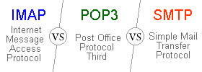
نگاهی به پروتکل های رایج ایمیلی بیاندازیم که برای استفاده از کلاینت های مختلف و ارسال ایمیل از طریق تلفن های همراه به آنها نیاز خواهید داشت.

Slide 35
SMTP
SMTP یکی از مهمترين پروتكل انتقال پست الكترونيكي می باشد.
پروتكل SMTP مخففSIMPLE MAIL TRANSFER PROTOCOL بوده که از اين پروتکل براي ارسال پيام‌هاي الكترونيكيE-mail استفاده می‌شود.
تا قبل از آن از پروتکلUUCP(Unix-to-Unix Copy) براي ارسال پيام‌هاي الكترونيكيE-mail استفاده می‌شد.
به دلیل محدودیتش با پروتکل های POP3 یا IMAPاستفاده می شود.
SMTP برای ارسال نامه‌ها و POP3 یا IMAP برای دریافت نامه‌ها به کار می‌روند. به عبارت ساده‌تر، سرور SMTP، مانند وب سرور یک رایانه است که مانند مسیریاب عمل می‌کند.
smtp فقط به نام کاربری و دامنه نیاز دارد تا مستقیم پیغام را به سمت گیرنده مسیریابی کند
نسخه به‌روزرسانی شده آن SMTP گسترش یافته ESMTP

Slide 36
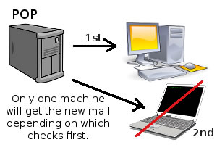
POP3
POP از سرواژه های عبارت Post Office Protocol گرفته شده و روشی برای دریافت و ارسال اطلاعات ایمیل است.
پروتکلی است که ۲۰ سال پیش و زمانی که اینترنت شکل و شمایل امروز را نداشت، ایجاد شد. در دهه‌ی ۸۰ میلادی پهنای باند مورد استفاده به گستردگی امروز نبود و کاربران تنها می‌توانستند تا بصورت محدودی به سرور‌ها دسترسی داشته باشند، از این‌رو متخصصان پروتکل POP را ایجاد کردند
با استفاده از این پروتکل ایمیل‌های موجود در سرور روی کامپیوتر کاربر دانلود شده و نمونه‌های اصلی از روی سرور حذف می‌شوند.
نسخه فعلی این پروتکل POP3 نام دارد و همچنان یکی از محبوب ترین پروتکلهای موجود است. این پروتکل نسخه های لوکال از ایمیل ها تهیه می کند و ایمیل های اصلی را از روی سرور پاک می کند و به همین دلیل نامه های الکترونیک کاملا به همان کامپیوتر متکی هستند و نمی توان از طریق وب میل، یا کلاینت کامپیوترهای دیگر به آنها دسترسی پیدا کرد؛ دست کم این کار بدون فوروارد کردن تعداد زیادی ایمیل و ارسال و دریافت آنها در میل باکس غیرممکن خواهد بود.

Slide 37
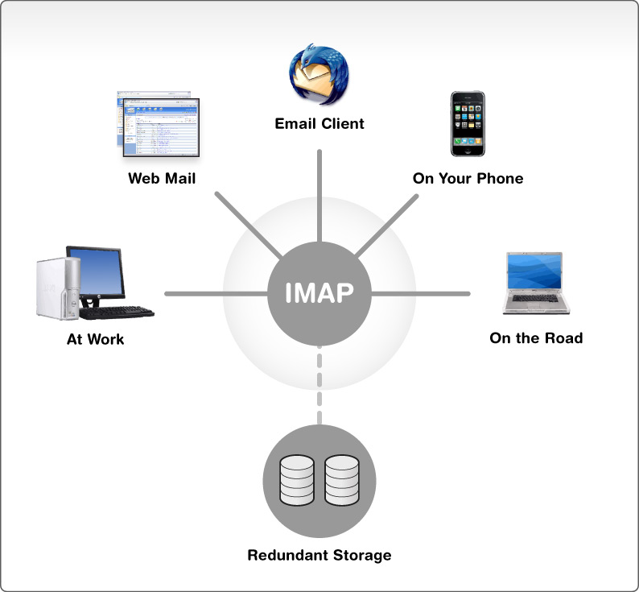
IMAP
Internet Message Access Protocol IMAP (پروتکل دسترسی به پیام اینترنتی).
در سال 1986 ایجاد شد.
استفاده از آن دسترسی دائمی به اینترنت مورد نیاز است.
کاربران را به یک کلاینت ایمیل محدود نکرده و می‌توان با استفاده از این پروتکل ایمیل‌های خود را در چندین ابزار مختلف مورد استفاده قرار داد.
به عبارتی یک فناوری In the cloud است.

Slide 38
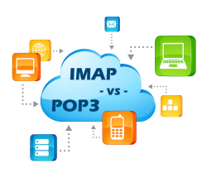
مقایسه
اگر بخواهیم مقایسه ای میان IMAP و POP3 انجام دهیم باید بگوییم که کاربران از طریق IMAP می توانند به کلاینت های ایمیلی مختلف یا اینترفیس وب میل دسترسی پیدا کنند و کلیه ایمیل های خود را مشاهده نمایند
زیرا تا زمانی که کاربر آنها را حذف نکند، این ایمیل ها روی ریموت میل سرورها باقی می مانند.
ذخيره سازي محلي pop وقتي کلاينت به سرور متصل نيست، کاربر هنوز هم ميتواند ميل هاي دانلود شده را بخواند.
در دنیای امروز که کاربر نیاز دارد از هر سیستم و کلاینتی به ایمیل های خود دسترسی داشته باشد، IMAP به یک سرویس بسیار محبوب بدل شده است
همانطور که گفته شد IMAP ایمیل های شما را روی ریموت میل سرور نگه می دارد و به همین دلیل کاربران آن همواره با مشکل محدودیت فضای میل باکس روبرو هستند

Slide 39
نحوه کارکرد پروتکل های ایمیل
برای مثال می‌خواهیم ایمیلی از آدرس name1@mail1.com به آدرس name2@mail2.comبفرستیم.
فرض کنید برای اتصال به سرور ایمیل از مرورگر Explorer Internet استفاده می‌کنیم.
مرورگر به سرور SMTP ؛ name1@mail1.comمتصل می‌شود و آدرس فرستنده و گیرنده و متن ایمیل را اعلام می‌کند.
SMTP آدرس گیرنده را به دو قسمت نام (name2 ) و دامنه (mail2.com )تقسیم می‌کند. اگر دامنه گیرنده مشابه دامنه فرستنده باشد،SMTP ایمیل را به سرور POP3 می‌دهد - كه در مثال ما این طور نیست - و SMTP باید با سرور دامنه دیگر ارتباط برقرار کند.
SMTP آدرس name1@mail1.COM، را به SMTP آدرس name2@mail2.comمی‌دهد. SMTP وقتی متوجه می‌شود ایمیل مربوط به دامنه خود است آن را به سرور POP3 می‌دهد.
اگر در این میان سرور SMTP با مشکلی مواجه شود، ایمیل فرستاده شده به لیست انتظاری اضافه می‌شود. معمولاً SMTPها از برنامه‌ای به نام Send Mail استفاده می‌کنند.
به همین دلیل لیست انتظار Send Mail Queue نام دارد. این برنامه مرتباً ایمیل را برای سرور می‌فرستد. اگر بعد از مدت معینی ایمیل به مقصد نرسد شما را از نرسیدن ایمیل با ارسال Undeliverable Massage مطلع می‌سازد و آن را از لیست انتظار خارج می‌کند.

Slide 40
MAPI
مایکروسافت پروتکل MAPI یا همان Messaging API را مدت کوتاهی پس از معرفی و شروع به کار پروتکل‌های POP و IMAP معرفی کرد.
به زبان ساده، MAPI پروتکلی برای اتصال به سرور Exchange مایکروسافت است که ساختار کاری آن شبیه به IMAP بوده و می‌توان از آن برای همگام‌سازی ایمیل‌ها، مخاطبان، تقویم و سایر ویژگی‌ها استفاده کرد. روش مورد استفاده برای همگام سازی ایمیل‌ها توسط مایکروسافت به Exchange ActiveSync معروف است.
با توجه به اینکه پروتکل MAPI توسط مایکروسافت توسعه یافته، تنها کمپانی‌هایی که میل سرور Exchange خود را در اختیار داشته می‌توانند از این پروتکل استفاده کنند.
البته کاربران سرویس ایمیل هات‌میل نیز می‌توانند این پروتکل را مورد استفاده قرار دهند.
بسیاری از کلاینت‌ها از جمله‌ی کلاینت‌های پیش فرض سیستم‌عامل‌های اندروید و iOS قادرند از این پروتکل پشتیبانی کنند.

Slide 41



Slide 42

YAHOO
این سرویس ایمیل رایگان، در سال ۱۹۹۷ افتتاح شد.
ایمیل یاهو تا به حال سه نسخه داشته است:
اولین نسخه از ایمیل یاهو که ایمیلی سنتی و کلاسیک (قدیمی) بود، در سال ۱۹۹۷ معرفی شد که تنها شامل رابط کاربری بود
سخهٔ دوم ایمیل یاهو نیز در سال ۲۰۰۵ معرفی شد که شامل رابط کاربری جدید، قابلیت جستجوی بهبودیافته و ویژگی‌های دیگر بود.
نسخهٔ سوم ایمیل یاهو نیز در اکتبر سال ۲۰۱۰ منتشر شد که ایمیل یاهو (بتا) نام گرفت، که شامل طراحی جدید، بهبود عملکرد، یکپارچگی با فیس‌بوک .

Slide 43

google
وقتي در اول آوريل سال 2004 ، روزنامه‌ها و سايت‌هاي مختلف، خبر از سرويس ايميل شرکت گوگل دادند، بسياري از کارشناسان و صاحبنظران با ديده شک و ترديد به آن نگاه کردند. عنوان خبر اين بود: گوگل سرويس ايميل جديدي را ارائه مي‌كند كه فضايي معادل يک گيگابايت را به رايگان در ‏اختيار كاربر قرار مي‌دهد.

Slide 44

OUTLOOK HOTMAIL
هات میل سرویس ایمیلی که توسط شرکت مایکروسافت در سال 1996خریداری شد..
بعد از 16 سال مایکروسافت نام تجاری هات‌میل را به Outlook تغییر داد و سرویس میلش را هم به سایت Outlook.com متقل کرد.
یکی از جالب‌ترین ویژگی های جدیدی که به سرویس Outlook اضافه شده، یکپارچگی با شبکه های اجتماعی است. این سرویس وقتی در حال گفت و گو با یکی از دوستانتان هستید ، آخرین پست های توئیتر و به روز رسانی های فیس بوکی آن شخص را همراه با لینکی به صفحه پروفایلش به شما نشان می دهد.
همچنین می توانید ، مستقیما از همانجا، لایک کنید و یاکامنت بگذارید.
البته این قابلیت در صورتی فعال خواهد شد که خودتان اجازه دهید,
Outlook محتواهای سرویس‌هایی که در آن عضو هستید را اسکن کند.

Slide 45



yahoo | gmail | outlook | ویژگی ها
 |  |  | استفاده نکردن از متن ایمیل ها برای تبلیغ به شما
 |  |  | اشتراک گذاری، دیدن و ویرایش فایل های اسنادی Microsoft Word و Excel به وسیله آفیس آنلاین بدون نیاز به نصب آفیس در سیستم.
 |  |  | ساخت نام مستعار اضافی و اضافه کردن به همان حساب ایمیلی
 |  |  | مدیریت صندوق ورودی با دسته بندی های سفارشی، پوشه بندی و یا برچسب گذاری
 |  |  | نشانه گذاری (پرچم) پیام‌های مهم در صندوق ورودی
 |  |  | ایجاد فرمان های زمان محور همچون «حذف خودکار پس از ده روز»
 |  |  | اتصال به توئیتر، اسکایپ و…
 |  |  | دسترسی موبایل در بیشتر تلفن‌های همراه

Slide 46

سرویسهای ایمیل ایرانی که شاید نشناسید!
ایران
زیگور
شرکت پست
میل دیتا
چاپار
میهن میل
...

Slide 47
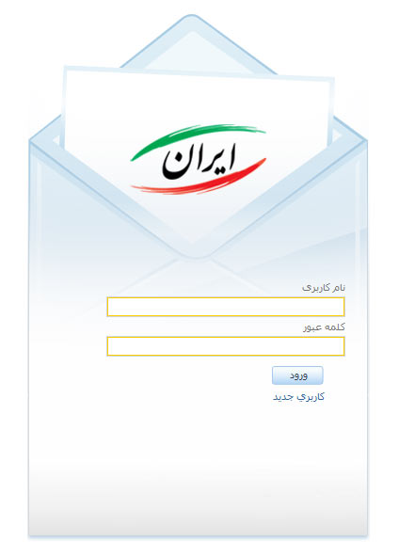
ایران
ابتدا برای مدیران و کارمندان دولت سپس برای مردم عادی!
ساختن یک ایمیل جدید در این سرویس ۲۴ ساعت طول میکشد!!!!
وارد کردن کد ملی برای عضو شدن!!

Slide 48
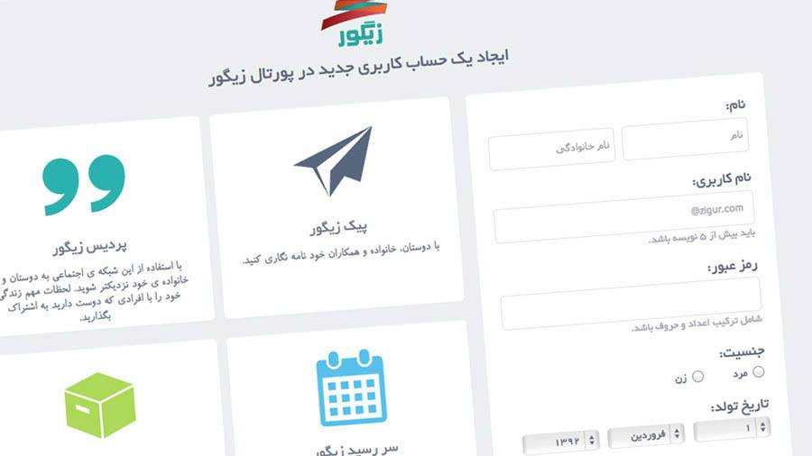

زیگور
شبکه اجتماعی پردیس
ارسال و دریافت ایمیل با پیک
سرویس اشتراک گذاری فایل گنجینه
یک تقویم کامل با سررسید
با گیشه خبر، بی‌خبر نمانید
تماشای ویدیو در تماشاخانه
آلبوم عکس یا نگارخانه
دامنه zigur.com@

Slide 49
وطن میل
الف) بسته رایگان
بسته رایگان شامل 500 مگابایت فضا و امکان ارسال 200 ایمیل در روز است
در بسته های رایگان می توان از 8 دامنه استفاده کرد که عبارتند از :
@vatanmail.ir , @torkmail.ir , @kordmail.ir , @gilmail.ir , @lormail.ir , @arabmail.ir , @balochmail.ir , @turkmenmail.ir
ب) بسته های ویژه
در بسته های ویژه دامنه طلایی Vmail.ir امکان ثبت دارد که با توجه به غیر رایگان بودن اکثر نام ها و فامیلی ها قابل ثبت است
از امکانات خاص و ویژه این سیستم میتوان به
1) ورود دو مرحله ای
2) استفاده از دو مرحله رمزنگاری ssl و openpgp
3) فضای ذخیره فایل
4) امکان استفاده از فضاها و فایل های ابری گوگل درایو و دراپباکس در ضمیه کردن فایل ها
5) امکان استفاده از قالب های مختلف
6) نسخه موبایل
و امکانات زیاد دیگر اشاره کرد

Slide 50
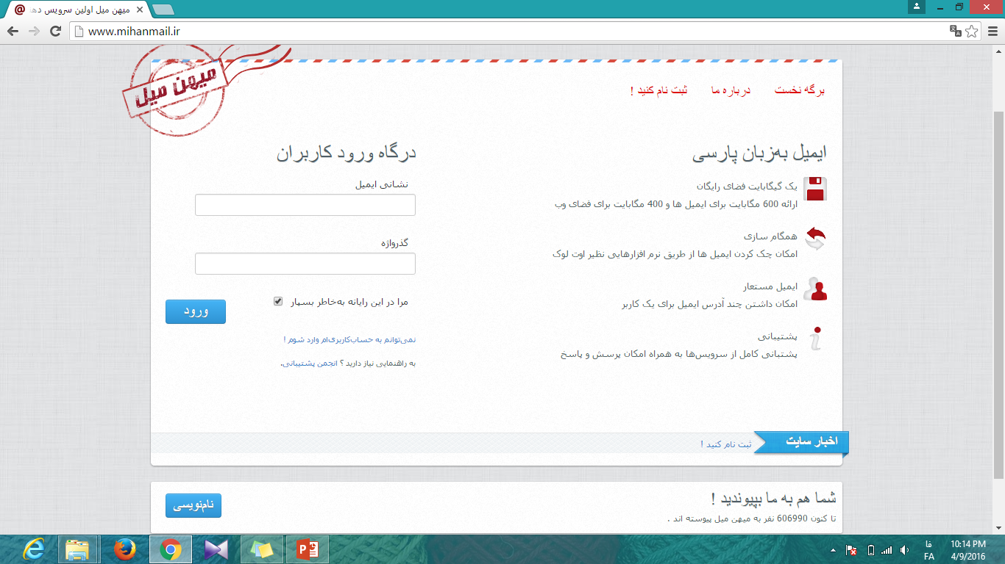

Slide 51
تهییه کنندگان :
فاطمه بوجار
سمانه ایزدپناه

